Slide 1
Projet n°13 : A-Jewel
Brulard Nicolas
De Baerdemaeker Mathieu
Hachemi Sonia
Lopez Benjamin
Roland Arthur

Slide 2
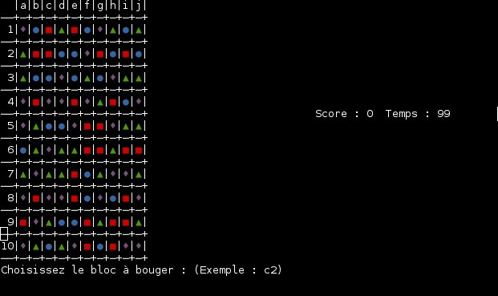
Principe & règles

Slide 3
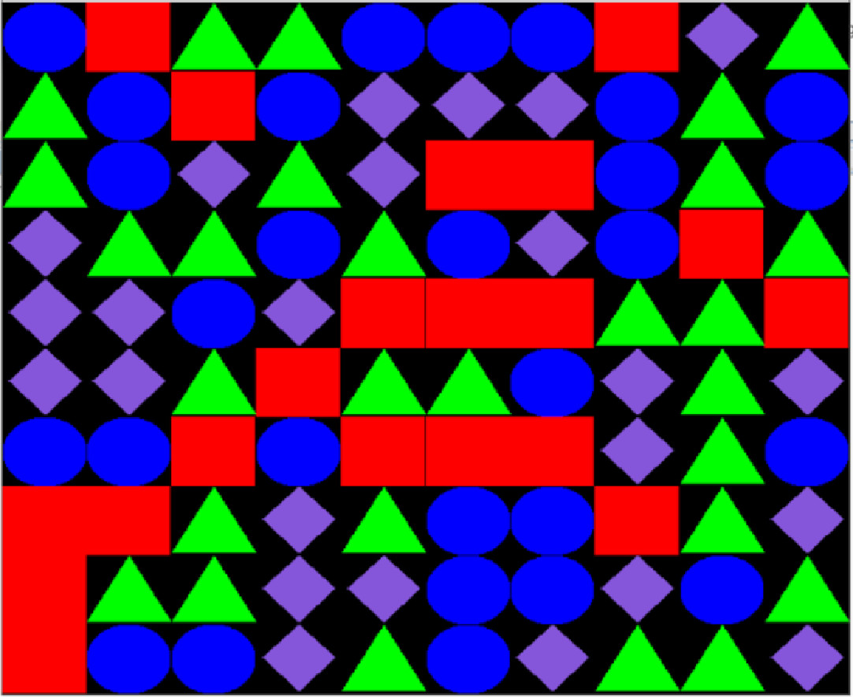
Version graphique

Slide 4
Démo
          Place au jeu

